Slide 1
Створення умов для збереження психічного здоров’я дошкільників
Обремська О.М.,
вихователь
ЗДО№285

Slide 2
У сучасному суспільстві проблема збереження і зміцнення здоров'я дітей є як ніколи раніше актуальною. Це пояснюється тим, що до них пред'являються дуже високі вимоги, відповідати яким можуть тільки здорові діти. А про здоров'я можна говорити не тільки за відсутності будь-яких захворювань, а й за умови гармонійного нервово- психологічного розвитку, високої розумової та фізичної працездатності

Slide 3

Сучасне уявлення
про здоров’я
Вищі цінності, ідеали,
мета і сенс життя
Духовне
благополуччя
здатність набувати і застосовувати знання, аналізувати проблеми і приймати рішення
Здоров’я —
це стан повного
фізичного,
психологічного
і соціального
благополуччя
Емоційне
благополуччя
Інтелектуальне
благополуччя
як людина реагує на події, як справляється з невдачами і стресами
Фізичне
благополуччя
Соціальне
благополуччя
Фізичний стан людини, харчування, гігієна, відпочинок
Спілкування і взаємодія з іншими людьми

Slide 4
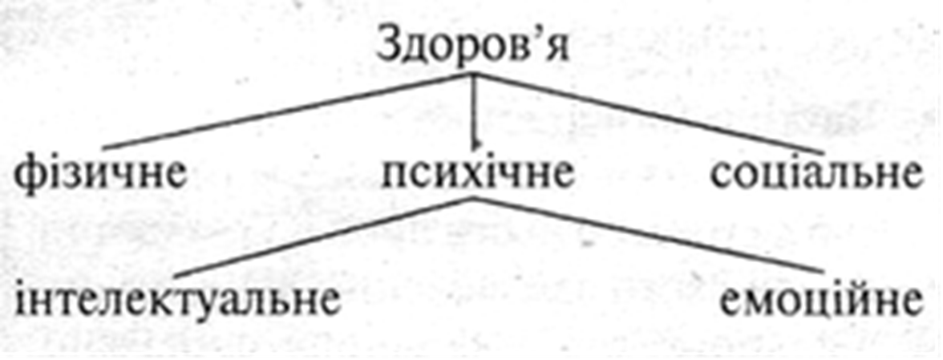

Види здоров’я
наші думки
наші почуття

Slide 5

Фізичний розвиток дітей багато в чому залежить від їх психічного розвитку. Цей зв'язок особливо проявляється, при аналізі вікових особливостей дітей. Дитячий організм не є зменшеною копією організму дорослої людини.
У кожному періоді він має свої, особливі властивості фізичної і розумової діяльності, які поступово переходять в якості, характерні для організму дорослої людини

Slide 6

Психічне здоров'я дитини - стан душевного благополуччя, емоційного комфорту, впевненість у своєму майбутньому, пов'язана з відчуттям захищеності свого «Я».
Психічно здорова дитина характеризується гармонійністю розвитку, врівноваженістю, адаптивністю, а також духовністю, орієнтацією на саморозвиток і самоактуалізацією. Гармонійний особистісний розвиток і фізичне здоров'я сприяють успішній адаптації дитини у соціумі.

Slide 7

Основними показниками психічного
здоров`я дитини є:
Розумова працездатність
Позитивний емоційний стан
Адекватні емоційні реакції
Адаптованість до соціуму

Slide 8

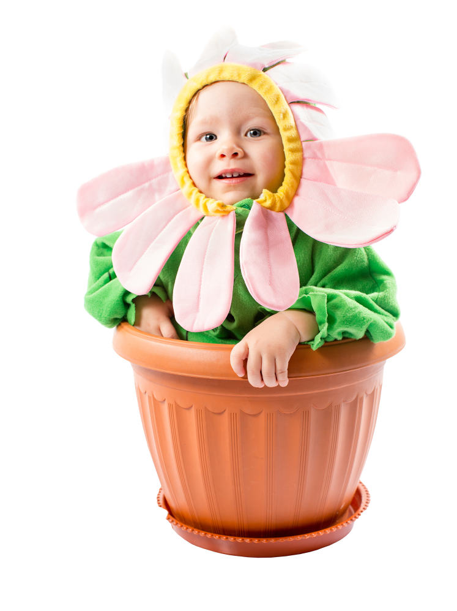
Методи збереження психічного здоров`я

Slide 9

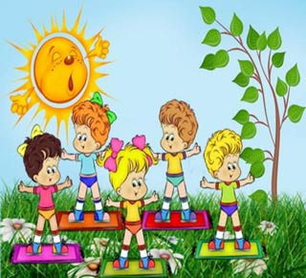
ПСИХОГІМНАСТИКА
Одним з елементів підтримання загального здоров'я дітей є збереження їхнього психічного здоров'я. Існує метод, що поєднує у собі фізичні вправи і розвиток психіки. Таким методом є психогімнастика. Завданням психогімнастики є збереження психічного здоров'я, запобігання емоційним розладам у дитини через зняття психічного напруження, розвиток кращого розуміння себе та інших, створення можливостей для самовираження особистості.

Slide 10
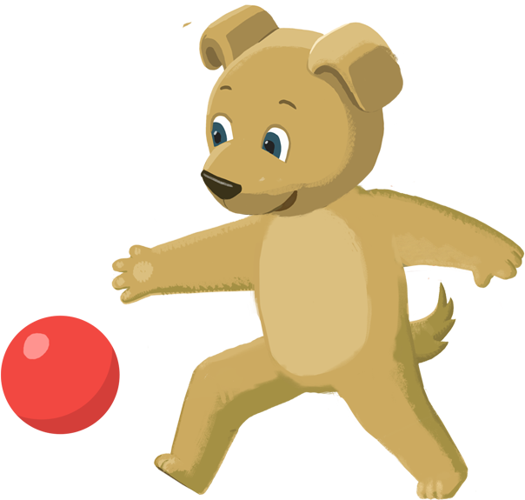
Більшість психогімнастичних завдань побудовані на імітації певних почуттів та емоційних станів людини. Решта передбачає відтворення дітьми дій та вчинків уявних героїв. У таких іграх діти тренують пам'ять, увагу, спостережливість, витримку, а також учаться розуміти люд­ські емоції та контролювати їх.
Хмаринка та сонечко
Уявіть, що сонечко зайшло за хмаринку, стало прохолодно, ви зіщулюєтеся (затримання дихання).
Сонце вийшло з-за хмаринки, раптом стало спекотно, ви знову розслабилися (повторити двічі-тричі).

Slide 11
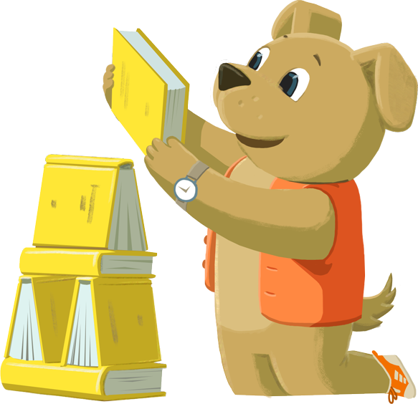
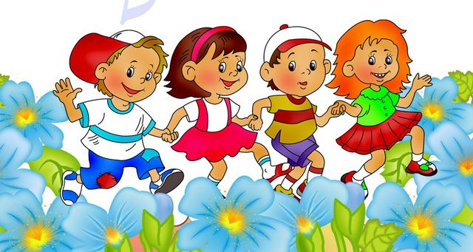
Танцювально-рухова терапія.
Танцювально-рухова терапія – це методи самовідновлення організму, застосування яких є доцільним як з метою формування, так і зміцнення і збереження здоров'я дітей. Окрім цього, танцювально-рухова терапія спрямована на розвиток комунікативних навичок дошкільників і включає роботу з іншими видами мистецтв: малюнком, ліпленням, музикою тощо.
Також цей метод впливає на збереження не
тільки психічного, а й фізичного здоров`я дітей.

Slide 12
Казкотерапія
В основі казкотерапії також лежить психокорекція засобами літературного твору казки. За допомогою казкотерапії можна надати допомогу дітям із проблемами (агресивним, невпевненим, соромливим, із проблемами прийняття своїх почуттів, а також з різного роду психосоматичними захворюваннями). Ефективність використання казкотерапії в період дошкільного дитинства забезпечується специфікою діяльності дитини в цьому віці, а також
притягальною силою цього літературного жанру, що
дозволяє вільно мріяти й фантазувати.
Казка дозволяє розсовувати рамки звичайного життя,
зустрічатися зі складними явищами й почуттями у
доступній формі осягати світ почуттів і переживань.
Вона дає можливість дитині ідентифікувати себе із
близьким для нього персонажем, порівнювати себе з
героєм, зрозуміти, що в нього є такі ж проблеми, як у
героя казки. За допомогою казкових образів, їх дій,
дитина може знайти вихід з різних
складних ситуацій, побачити шляхи розв'язання конфліктів,
засвоїти моральні норми й цінності, розрізняти добро й зло.

Slide 13
Сміхотерапія
Одним з малорозвинених напрямків здоровязберігаючих технологій є напрямок вправ зі сміхом. Як це не дивно звучить, але саме «сміхові» вправи дозволяють виконати всі задачі здоровязберігаючих технологій
Сміх робить дитину щасливою. У дитини, що сміється, в організмі починають вироблятися ендорфіни, які називаються також гормонами щастя. Вони можуть дещо притупити душевну або фізичну біль. Тому сміх можна вважати і своєрідним ліками від стресу, болю та заподіяних кривд. В дитячому віці дуже важливо, щоб стреси та кривди не мали довгострокового впливу на організм. Інакше в дитини буде занижена самооцінка, вона стане замкненою. Варто зазначити, що ефективним вважається далеко не всякий сміх. Він повинен бути щирим і йти від душі.

Slide 14
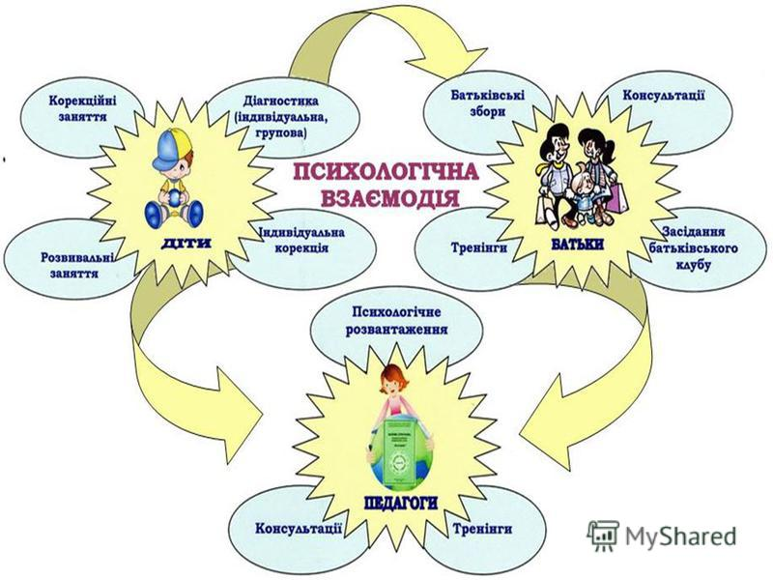

Slide 15
ДЯКУЮ ЗА УВАГУ!

